Slide 1
Formation Utilisateurs- Achats Module Traitement des demandes d’achat

Slide 2
Objectifs de la formation
Description du processus métier
Description des objets SAP & Mode opératoire
Synthèse

Slide 3

Objectifs de la formation
Objectifs
Durée
Savoir créer une demande d’achat
Savoir afficher la liste des demandes d’achat
2 Heures
Public cible
Contenu de la formation
Acheteurs locaux
Bureau des Achats Industriels
Acheteurs Outre-Mer
Clients internes
Créer une demande d’achat
Rechercher les Demandes d’Achat pour lesquelles un fournisseur n’est pas affecté
Pré-requis
Introduction à SAP

Slide 4
Objectifs de la formation
Description du processus métier
Description des objets SAP & Mode opératoire
Synthèse

Slide 5
Description du processus métier Les enjeux du processus
Le processus de création et de gestion des demandes d’achat s’inscrit dans le processus d’Achats Indirects. Il permet :
Pour les Achats
De connaitre le besoin de ses clients internes en nouveaux produits ou services
Pour un client interne
De pouvoir exprimer un besoin d’un produit ou d’un service

Slide 6

Description du processus métier Gestion des Demandes d’Achat
Quand dois-je créer une demande d’achat ?
A chaque besoin d’achat d’un produit non géré par le réapprovisionnement ou pour l’achat d’un service
Qui doit créer une demande d’achat ?
Tout client interne
Que trouve-t-on dans une demande d’achat ?
Le détail du besoin
La date de livraison

Slide 7

Description du processus métier Un sous processus de la gestion des demandes d’achat
La gestion des demandes d’achat s’inscrit dans le Processus Achats Indirects
Besoin
Création de la DA
Validation de la DA
RFQ
Commande d’Achat

Slide 8
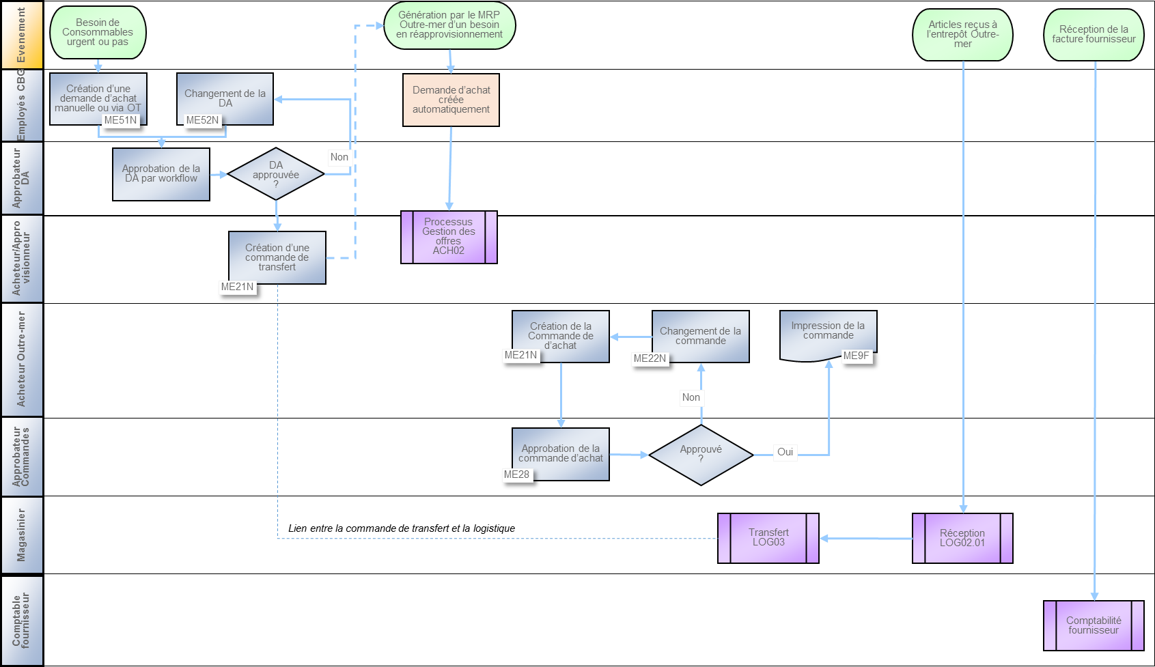
Le processus d’achats indirects Outre-Mer

Slide 9
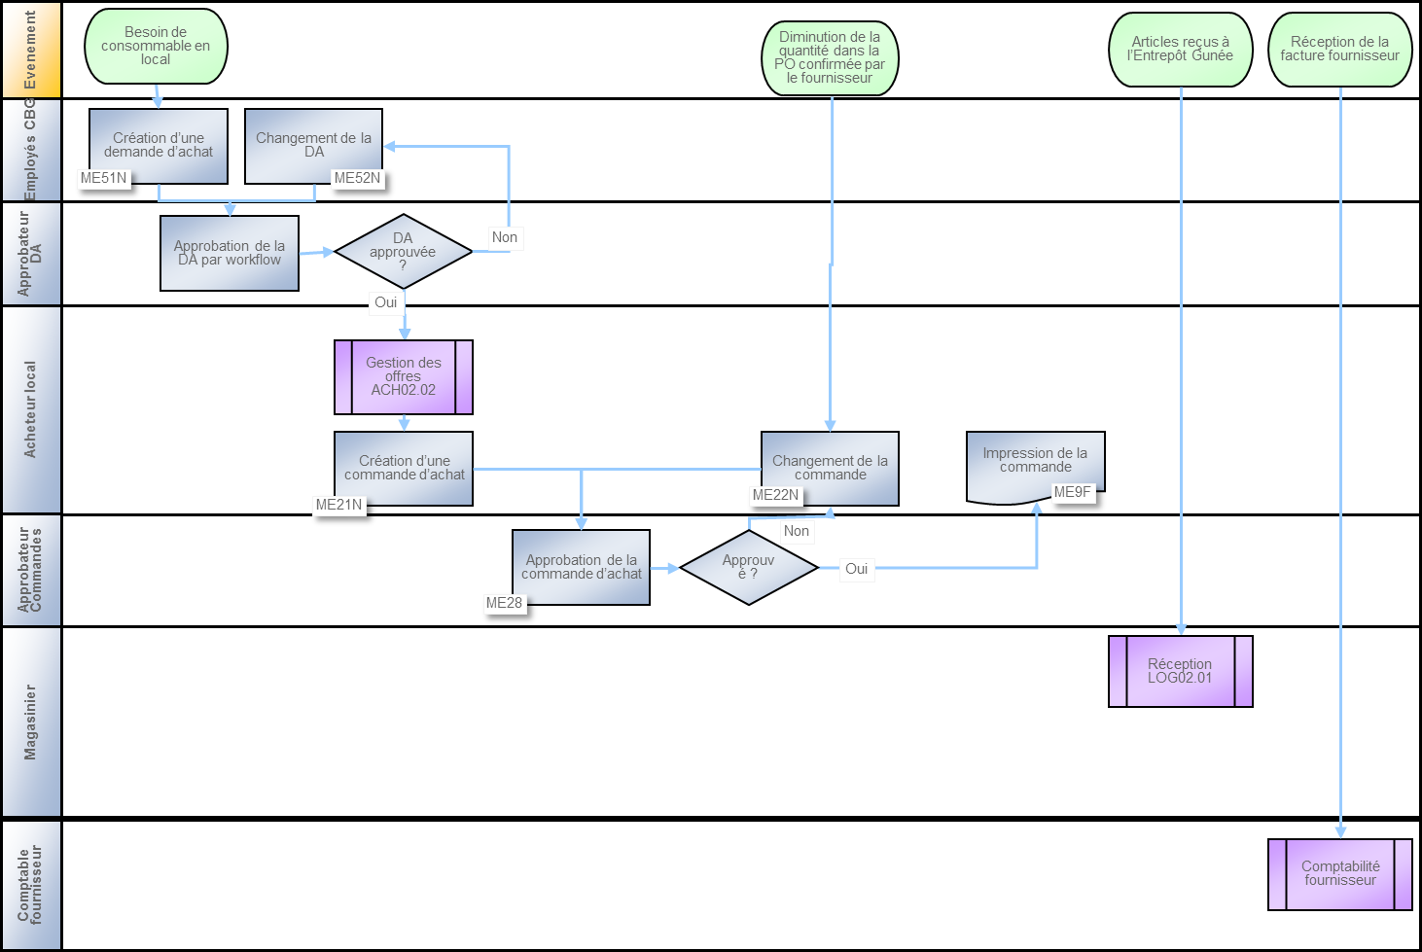
Le processus d’achats indirects locaux

Slide 10
Objectifs de la formation
Description du processus métier
Description des objets SAP & Mode opératoire
Synthèse

Slide 11

Description des objets SAP
Demande d’Achats
Une Demande d’Achats (DA) SAP représente l’expression d’un besoin par un client interne, ce besoin devant être approvisionné depuis un fournisseur externe à la CBG.
Parmi les informations que l’on retrouve dans une DA, nous avons :
Un Code article et/ou une désignation
Une quantité
Une date de livraison souhaitée
Un groupe de marchandises
Une valorisation estimée (si non codifié) ou le Prix Moyen Pondéré

Slide 12
Mode opératoire Présentation du mode opératoire dans SAP
Création d’une demande d’achat à un fournisseur local
ME51N
Client interne
Affichage des demandes d’achat
ME5A
Création d’une demande d’achat à un fournisseur Outre-Mer
Acheteur
Légende
ME51N
Action
Client interne
Transaction SAP
Acteurs
Lien direct

Slide 13
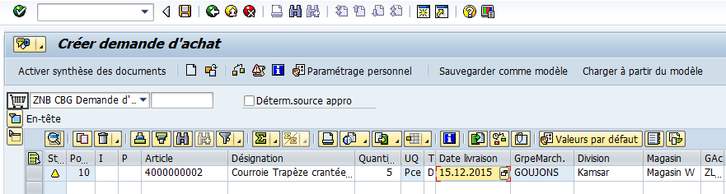
Mode opératoire ME51N - Créer une demande d’achat
8
1
Saisir le <<Type de DA = ZDIR>>
Entrer un Article
Entrer la Quantité
Entrer la Division
Entrer la Date de livraison
Appuyer sur entrée : le magasin de réception et le groupe d'acheteur sont proposés par défaut (depuis la fiche article)
Contrôler en appuyant sur
Sauvegarder avec l’icône : un message apparait
7
2
1
3
6
2
3
5
4
4
5
6
7
8

Slide 14


Exercice en autonomie
La présentation détaillée du pas à pas est retrouvée dans le guide utilisateur
Créer une demande d’achat
Notes:
Notes pédagogiques :

Slide 15
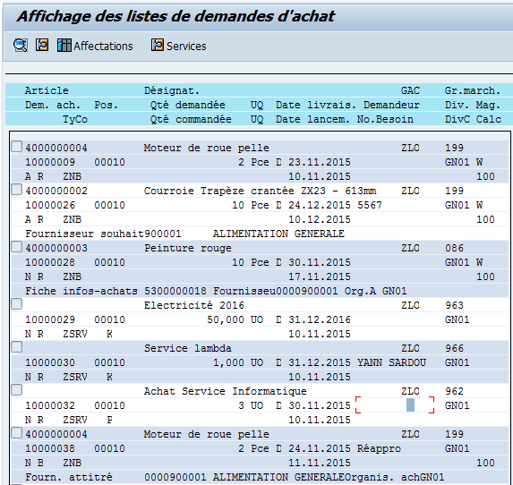
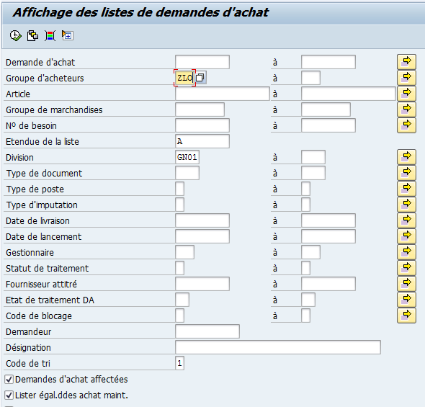
Mode opératoire ME5A – Afficher les demandes d’achat
1
Saisir le Groupe d’acheteurs
Exécuter en appuyant sur
La liste des demandes d’achat s’affiche
3
2
3
2
1

Slide 16
Exercice en autonomie
La présentation détaillée du pas à pas est retrouvée dans le guide utilisateur
Afficher la liste des demandes d’achat
Notes:
Notes pédagogiques :

Slide 17
Objectifs de la formation
Description du processus métier
Description des objets SAP & Mode opératoire
Synthèse

Slide 18
Synthèse
Le processus de création et de gestion des Demandes d’Achats s’inscrit dans le processus d’Achats Indirects
La Demande d’Achats est le document qui formalise le besoin du client interne

Slide 19

Des questions ?

